Slide 1
İLETİŞİM BECERİLERİ
ORTAOKUL/ LİSE VELİ SUNUMU
2023-2024 Eğitim Öğretim yılı “Kilis İl MEM Yerel Hedef İçerik Hazırlama” Komisyonu tarafından hazırlanmıştır.

Slide 2

SUNUM İÇERİĞİ
01 İLETİŞİM NEDİR ?
03 İLETİŞİM ENGELLERİ
05 AİLE İÇİ SAĞLIKLI İLETİŞİMİN GÖSTERGELERİ
02 İLETİŞİM TÜRLERİ
04 ETKİLİ İLETİŞİM YOLLARI

Slide 3

İLETİŞİM NEDİR ?
Bir bilgiyi, bir ihtiyacı, bir duyguyu karşımızdaki kişiye iletmek ve ondan bir tepki almaktır. İletişim çift yönlüdür. Bu bilgiyi gönderen konuşmacı, alan da dinleyicidir. Bir konuşma sırasında bu roller sürekli değişir.

Slide 4
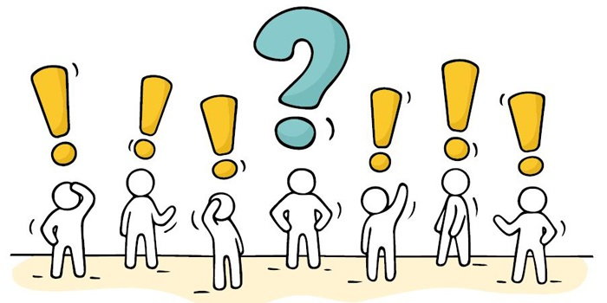
İLETİŞİMİN ÖNEMİ
Sağlıklı iletişim, çocuğun ruh sağlığı için önemlidir.
Çocuğun iletişim becerileri geliştirmesinde anne ve babanın rolü büyüktür.
Çocukla kurulan etkili iletişim onun kendine güveni ve çevresine saygısının gelişimi için en önemli kaynaklardan biridir.

Slide 5


İLETİŞİM ENGELLERİ
ÖĞÜT VERMEK
EMİR VERMEK
KONUYU SAPTIRMAK
TEHDİT ETMEK
ELEŞTİRMEK
SUÇLAMAK
YARGILAMAK
UYARMAK
SINAMAK

Slide 6

ETKİLİ VE DOĞRU İLETİŞİM NASIL OLMALIDIR ?

Slide 7
BEN DİLİ
Ben Dili ben ile başlar, BEN ile biter.
İletişim içinde olunan kişi tarafından daha sağlıklı anlaşılma şansını arttırır.
Bireyin duygularını açıklar. Ben Dilinin kullanılması durumunda birey olaydan nasıl etkilendiğini ifade ettiği için karşısındakini suçlu hissettirmez, böylece karşısındaki savunmaya geçmez.
Konuşan kişiyi duygularını biriktirmediği için rahatlatır.

Slide 8
SEN DİLİ
Sen dili SEN ile başlar ve SEN ile biter.
Öfke ve kızgınlık duyguları içerir.
Dinleyicinin yanlışlık yapmakta olduğunu belirtir. Sorunu daha da arttırır.
Suçlama, eleştiri ve yargı yüklüdür.
Kullanan kişi duygularının sorumluluğunu diğer kişiye verir.

Slide 9
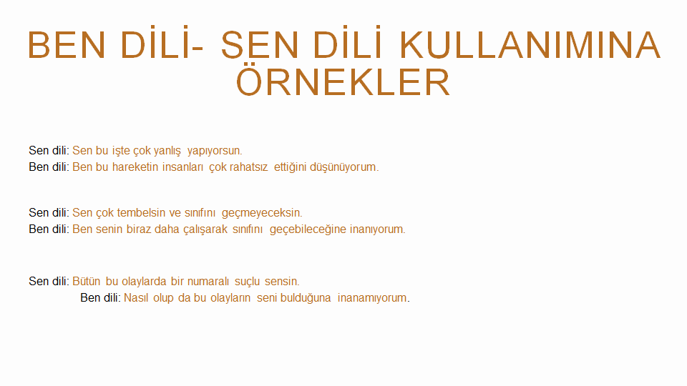
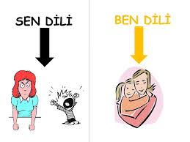

Slide 10
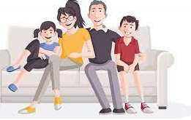
AİLE İÇİ SAĞLIKLI İLETİŞİMİN GÖSTERGELERİ
Aile üyeleri birbirlerine yeterince zaman ayırır.
Açık ve doğrudan iletişim kurar. Ne istediğini, ne beklediğini, kendisini üzen ya da sevindiren şeyi, direkt olarak ilgili kişiye iletir.
Sadece kendi istek ve beklentilerini anlatmaz, karşı tarafın ilettiği mesajları da dikkatli bir şekilde dinler.

Slide 11
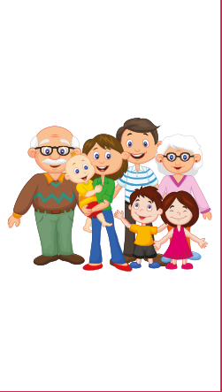
AİLE İÇİ SAĞLIKLI İLETİŞİMİN GÖSTERGELERİ
Anne - baba, çocukla kurduğu iletişimde onun anlayabileceği basit bir dil kurar.
İletişim kurarken yüz ifadelerini ve beden hareketlerini göz ardı etmez.
Söylenenlerle, bedenen iletilenler birbiriyle tutarlıdır.
Sorunun ne olduğunu belirlerken olumlu şeylere odaklanır.
Kendi kızgınlığınızı kontrol eder, çocuğu öfke ile terbiye etmez.

Slide 12

DİNLEDİĞİNİZ İÇİN
TEŞEKKÜRLER

Slide 13


KİLİS İL MEM YEREL HEDEF İÇERİK HAZIRLAMA KOMİSYONU
EBRU ELMAS
ECEM ERGÜLEN
VAKIF DOKUMACI
YUSUF YAMAKOĞLU
ZEYNEP DUMAN

